Slide 1
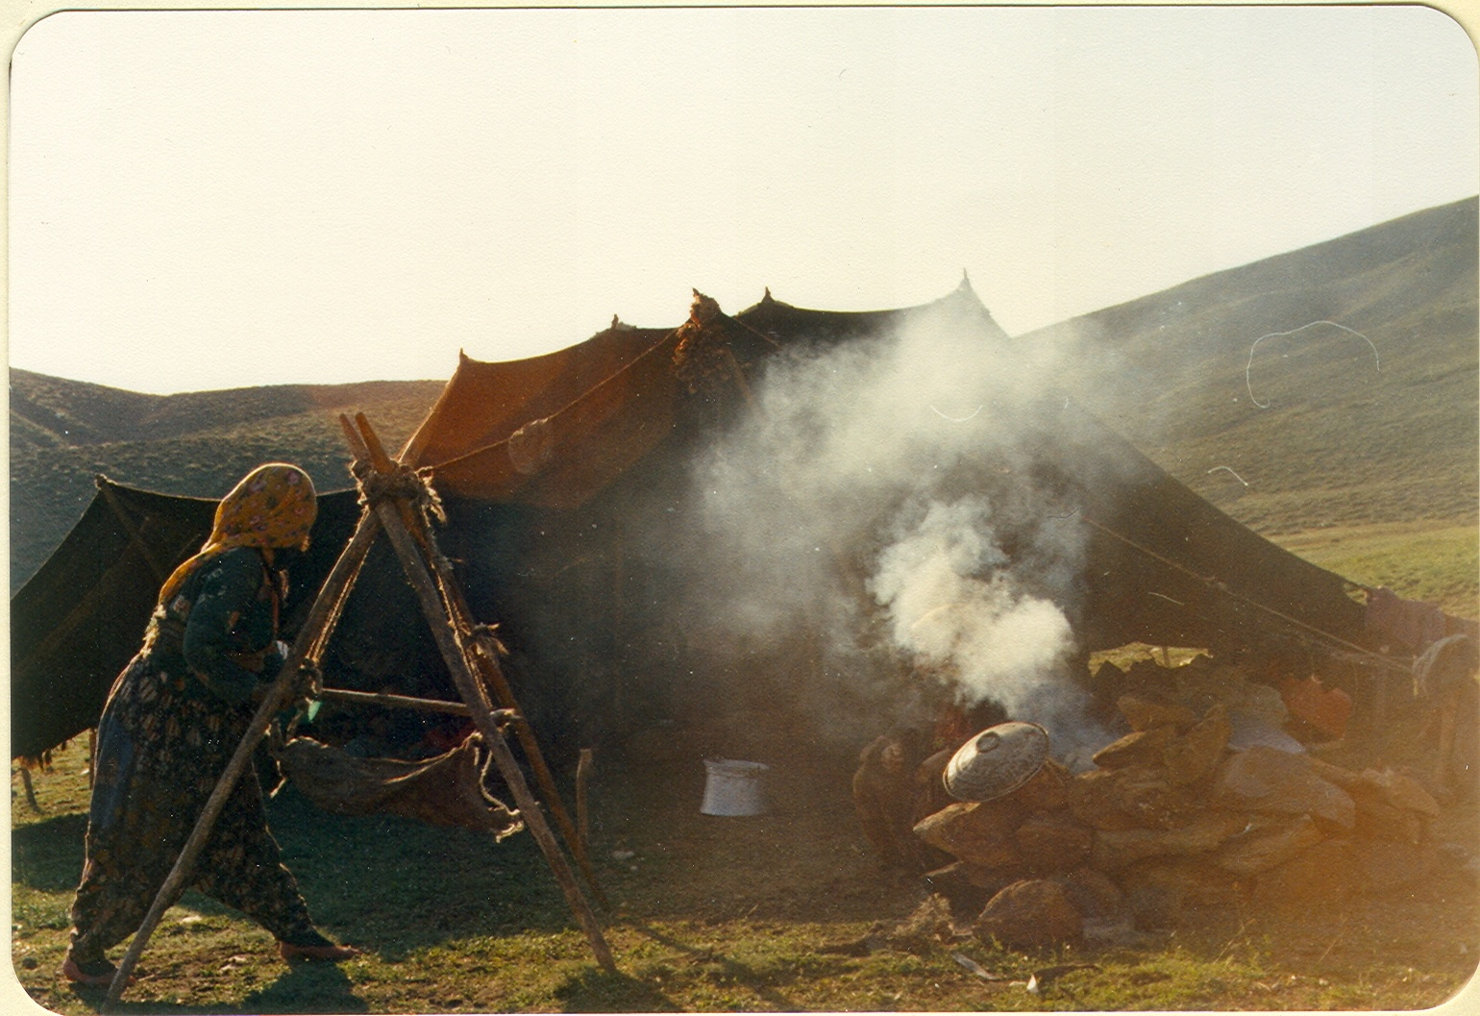
ANADOLU GÖÇER KÜLTÜRÜ
...sınırlar çizilmeden, duvarlar örülmeden...
Prof. Dr. M. Muhtar Kutlu
Ankara Üniversitesi DTCF Halkbilim Bölümü

Slide 2
GEÇİM ÖRÜNTÜLERİ

Slide 3
GEÇİM ÖRÜNTÜLERİ
Nerede ve nasıl yaşarlarsa yaşasınlar, beslenme, tüm canlıların ortak, temel gereksinimidir. İnsanlar ise besin kaynakları arayış ve edinimini sürekli olarak daha güvenceli ve istikrarlı kılma arayışında diğer canlılardan ayrılırlar.
Bu nedenledir ki besin edinimi insanlarda grup temelinde gerçekleştirilen bir faaliyettir.
Üretim ya da geçim faaliyetleri, toplumsal temelde gerçekleştirilen, örgütlü ve örüntülü bir faaliyetler dizisidir.
İnsanların gereksinimlerini karşılayış tarzı, genellikle toplumsal-siyasal örgütleniş biçimleri ve dünya görüşleriyle uyumluluk göstermektedir.
(GEÇİM+YAŞAM+DÜŞÜN BİÇİMİ)

Slide 4
Besin üretimi:
bitki ve hayvanların üremesi üzerindeki insan denetimi
Tikel bir grubun besin sağlamak için kullandığı ya da elde tuttuğu davranışsal stratejilere besin edinme sistemi denilebilir. Bu genel örüntüler içinde mevcut stratejiler o denli fazladır ki, hiçbir iki sistem birbirine tam olarak benzemez. Dahası bir toplum içinde aynı stratejiyi izleyen iki birey bulmak bile zordur. Ancak besin edinme davranışı konusunda, bu bağlamda kültürel gelişmenin doğasını açıklamaya yardımcı olacak kimi önemli genellemeler yapılabilecektir.

Slide 5
GEÇİM ÖRÜNTÜLERİ
Besin edinmenin beş ana örüntüsü
1. Avcı-toplayıcılık
2. Geçimlik tarım (Hortikültüralistler)
3. Çobanlık
4. Yoğun tarım
5. Endüstriyel Tarım

Slide 6
ÇOBANLIK YOLUYLA UYARLANMA
Arkeolojik bulgulara göre evcilleştirilmiş bitki ve hayvanlara dayalı karışık tarım, çoban uzmanlaşmasına giden yolun önünü açmıştır. Karışık tarım kuraklığa, üretimde düşüşe, hastalık ve diğer afetlere karşı her zaman çok yönlü bir stratejik güvence olmuştur.
Tarım toplumlarında hayvan yetiştiriciliği kimi değerli ürünlerin (giysi, barınak yapımı gibi) temin edilmesini sağlamakla kalmıyor, besin ihtiyacını da gideriyordu. Hayvan sürüleri önemli bir besin güvencesi oluşturuyordu. Hayvan olmadığında tarım bu güvenceyi karşılıyordu. Söz konusu çeşitlilik (tarım ve hayvancılık bir arada) bir güvence idi. (hayatta kalabilmek için). Bu çeşitlilik günümüzde de sürüyor (Afrika’da, Avrupa’da, Ortadoğu dağ köylerinde). Tarımsal uygulamalardaki değişimler; sulu ya da yoğun tarımsal üretimin gelişmesi, çoban uzmanlaşmasının ön koşullarını yaratmıştır.

Slide 7
Sonuç Olarak; çobanlık yoğun tarımla birlikte gelişmiş oldu. Çobanlığın gelişimini belirleyen bütün bu nedenlere karşın bu geçim stratejisi esasen tarımsal artık değere ve çobanlarla tarımcılar arasındaki sürekli bir karşılıklı etkileşime dayalıdır. (Çıkar ve çatışma) Çobanlık belki tarıma alternatif bir geçim tarzıdır, fakat nerdeyse hiçbir dönemde ondan bağımsız olduğu söylenemez.

